Slide 1
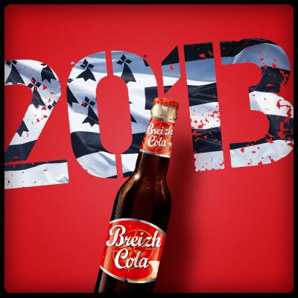
Breizh Cola
Le cola du Phare Ouest
Seconde 5
Lucas Jéhanno
Samy Flippot
Maxence Evenas
Roman Bühler

Slide 2

Sommaire
1°- Histoire de la société
2°- Projet économique / culturel
3°- Place de breizh cola sur le marché français/ international
4°- Projet de développement de breizh cola
5°- Stratégies marketing

Slide 3
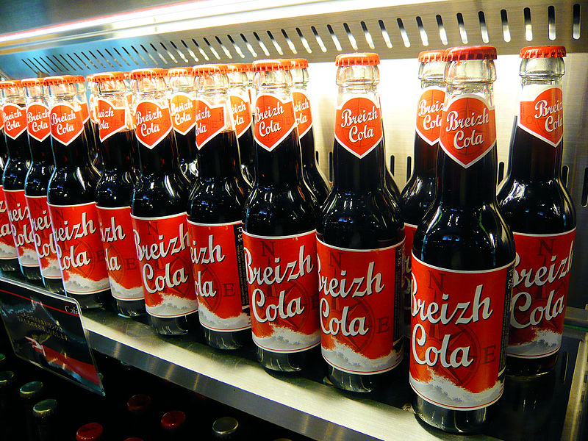
Présentation
Depuis plusieurs années, la prise de conscience s'est faite de l'importance de la diversité des cultures. Ne parle-t-on pas, par exemple, de l'importance de sauver les langues régionales ?
Et dans le domaine de l'environnement, nul ne conteste aujourd'hui, l'absolue nécessité de maintenir la diversité (la biodiversité) des espèces animales et végétales, seule solution pour envisager un développement durable.
Et pourtant il y a un modèle économique unique pour le monde entier, il y a aussi un modèle culturel qui s'impose à tous. Et il y a des produits qui, par leur diffusion planétaire, tendent à un modèle unique de consommation.
Alors à ce moment là, quelques individus groupes, sans aucun esprit de communautarisme, réagissent pour ne pas perdre leur identité. Quelques irréductibles qui disent "nous allons reprendre la main, prenons un produit universellement connu... le cola et approprions-nous le."
Ils ont donc décidé sans aucun complexe, de produire et de commercialiser en Bretagne : Breizh Cola, le cola du Phare Ouest ...

Slide 4
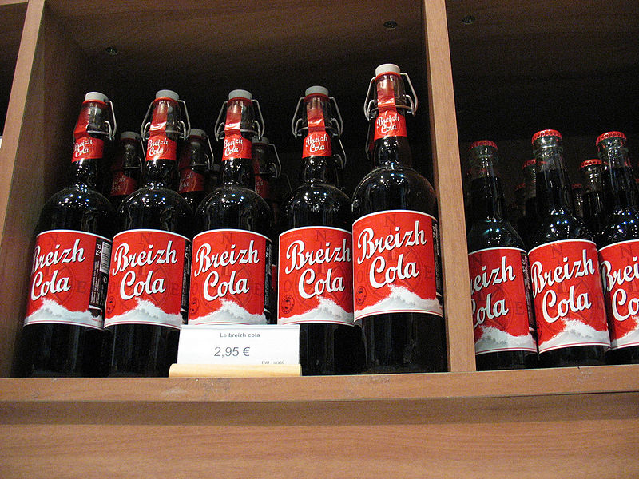
Histoire de la boite
À l’automne 2001, Eric Ollive et Stéphane Kerdodé, cadres de la brasserie Lancelot, lance un cola breton. En association avec Bernard Lancelot, qui leur permet d'utiliser les structures de production et de diffusion, ils créent la société Phare Ouest, en y investissant leurs primes de fin d'année. Après un lancement à Lorient en mars 2002, les premières bouteilles de Breizh Cola sortent de la chaîne en juin 2003, sous la forme en verre de 33cl. L'engouement a suivi et un an plus tard, un million de bouteilles sortaient de l'usine. Le Breizh Cola a inspiré d'autres colas régionaux . En 2011, l'entreprise Lancelot a investi 3 millions, dont 2 millions d'euros à l'usine du Roc-Saint-André et un million d'euros dans une ligne d'embouteillage à Domagné (Ille-et-Vilaine).

Slide 5
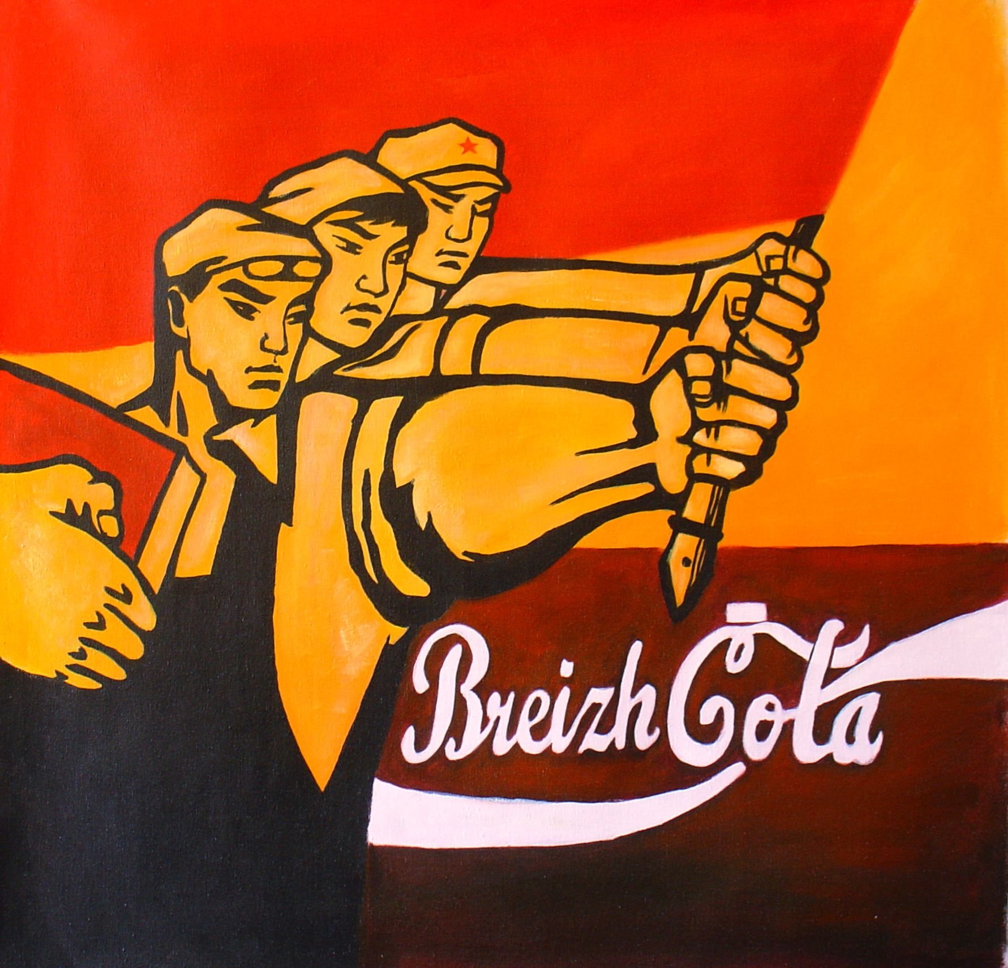
Place de breizh cola sur le marché français et international
En France:
Breizh Cola est jusqu'ici uniquement distribué en Bretagne et Loire-Atlantique, la marque veut s'émanciper et quitter le cocon familial pour s'installer à Paris.
Compétitivité en France:
Fort de ses 15% de parts de marché des colas dans le grand Ouest français en 2012 et de prix inférieurs de 7 % par rapport aux colas américains.
A l'étranger:
Le marché international n'est pas encore en place mais il existe des exportations privés même au Japon.

Slide 6
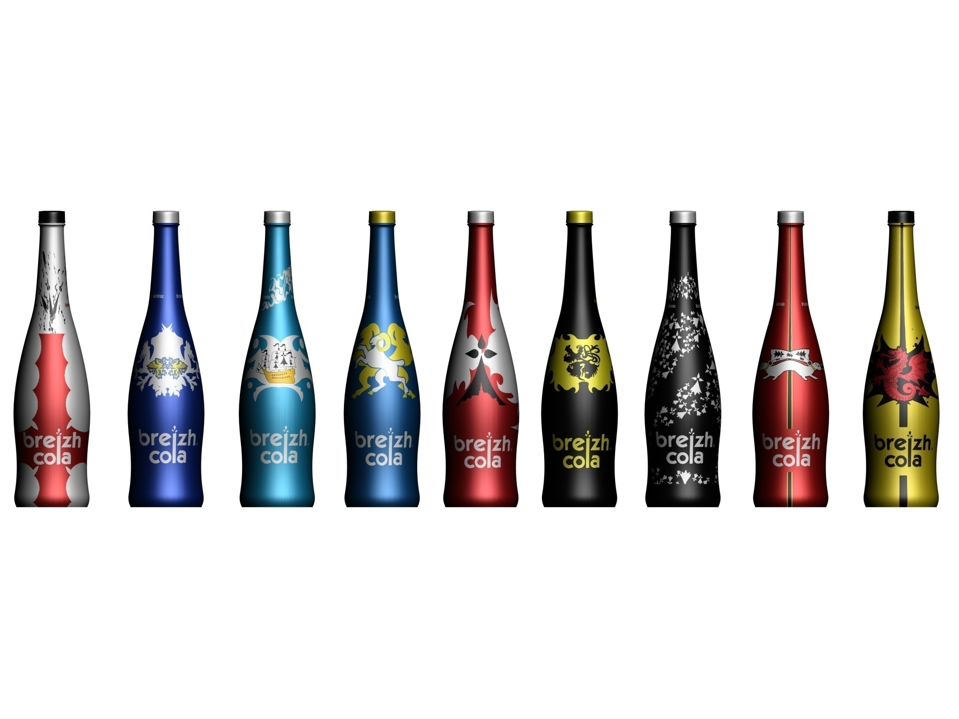
Projet de développement de breizh cola
Le partenariat industriel signé avec la cidrerie Loïc Raison a permis d’investir 2 M€ dans une nouvelle ligne de fabrication. Un coup dur pour les six emplois du bassin d’emploi de Pont-l’Abbé, « mais à l’échelle de la Bretagne, c’est un solde net de cinq à six nouvelles créations d’emplois », explique Eric Ollive, co-dirigeant de Breizh Cola.
Breizh cola a de nombreux autres projets pour ses bouteilles et goût des colas mais sont inaccessibles pour clause de confidentialité commerciales

Slide 7

Stratégies marketing
Stratégies marketing : Conquête intra territoriale, marketing de provenance/marketing breton. Production locale et promotion de la dynamique culturelle. Plus une utilisation de grand-mère en pleine forme pour sensibiliser la jeunesse.
Lancement de nouveaux produits : zéro sucre (2004) et Stévia (2010) pour cibler un maximum de consommateurs.
Actions marketing / commerciales : développement de partenariats, promotions …

Slide 8
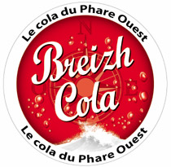
Sources:
http://www.breizhcola.fr/foire-aux-questions-breizh-cola---5-37--28.html
http://www.bretagne-innovation.tm.fr/Actualites/Le-Breizh-Cola-dorenavant-100-made-in-Bretagne
http://fr.wikipedia.org/wiki/Breizh_Cola
http://www.breizhcola.fr/breizh-cola-le-cola-breton---5-13--4.html
http://www.breizhcola.fr/presentation-de-la-gamme-breizh-cola---1-40--31.html
https://www.breizhbook.com/profile/BreizhCola

